Slide 1
CERTIFICATION DES ÉTABLISSEMENTS DE SANTE POUR LA QUALITE DES SOINS (V2020)

Slide 3
Un manuel
3 chapitres
15 objectifs
131 critères

Slide 5
1.1
1.2
1.3
1.4

Slide 6
2.1
2.2
2.3
2.4

Slide 7
3.1
3.2
3.3
3.4
3.5
3.6
3.7

Slide 8
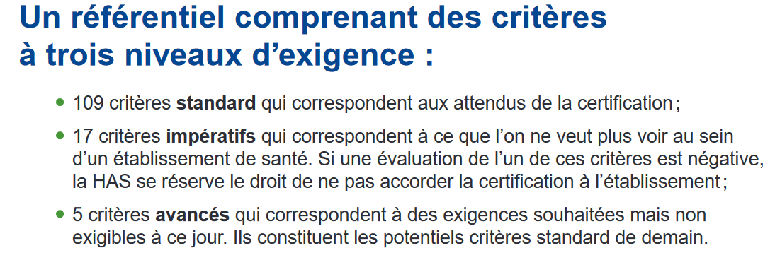

Slide 10
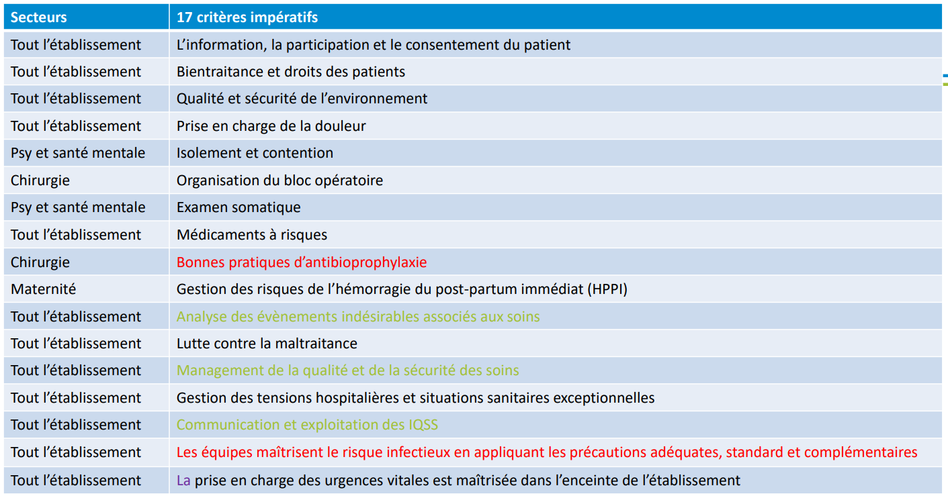
1.1-03
1.2-01
1.2-02
1.2-08
2.1-05
2.2-12
2.2-17
2.3-06
2.3-12
2.3-20
2.4-04
3.2-06
3.3-01
3.6-01
3.7-03
2.3-11
3.6-05

Slide 13
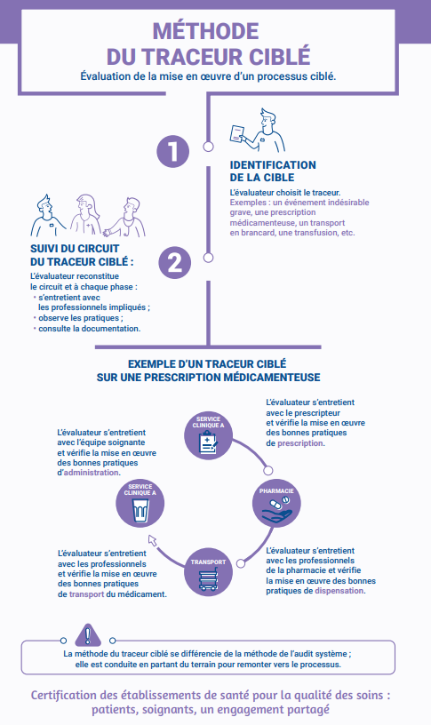
7 traceurs ont été préalablement définis par la HAS dans le cadre des visites de certification. Ils ciblent les processus suivants :
circuit du médicament et des produits de santé intégrant les médicaments dérivés du sang ;
gestion des produits sanguins labiles ;
gestion des événements indésirables ;
prévention des infections associées aux soins ;
accueil non programmé ;
transport intra hospitalier des patients;
prélèvements et greffe organes et tissus.

Slide 14
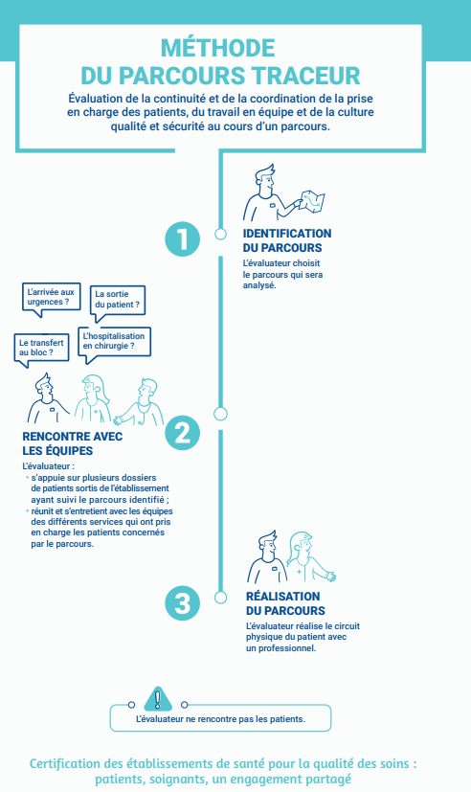
Les parcours traceurs habituels:
Un infarctus du myocarde
Un AVC
Un choc septique
Un opéré programmé
Un opéré non programmé: un polytraumatisé
Une césarienne en code rouge
Une hémorragie digestive

Slide 15
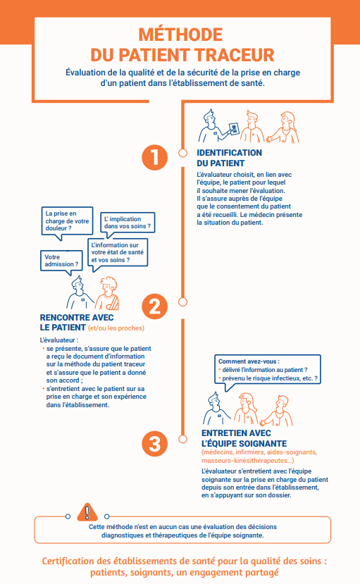
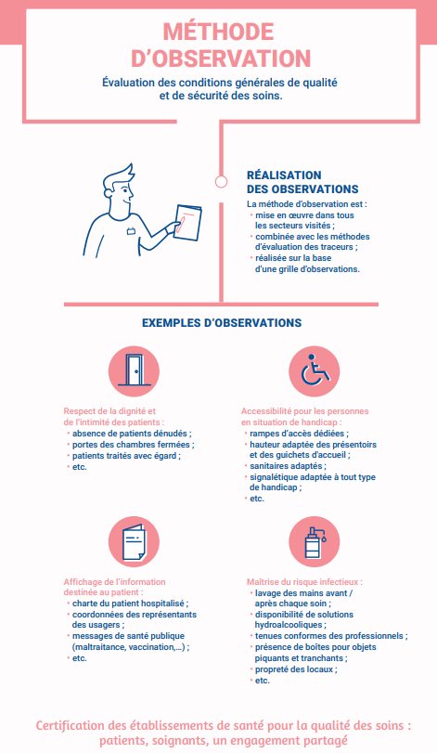

Slide 16
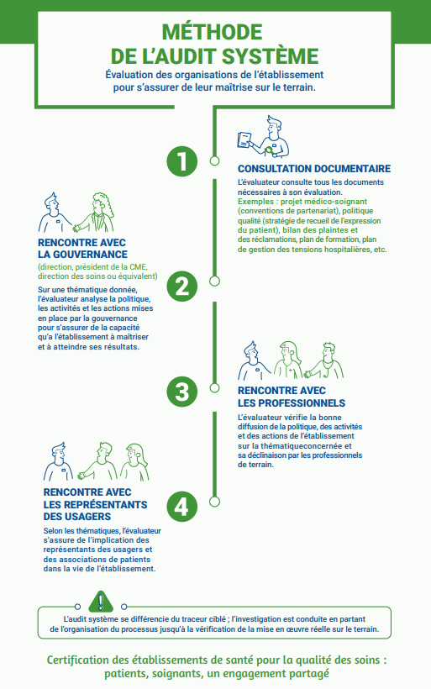
Six audits système Gouvernance ont été préalablement définis par la HAS dans la cadre des visites de certification :
leadership ;
QVT & travail en équipe ;
engagement des patients ;
dynamique d’amélioration continue de la qualité des soins ;
maîtrise des risques ;
coordination territorial.

Slide 17
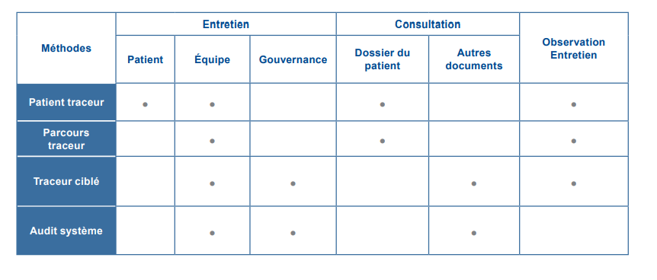

Slide 19
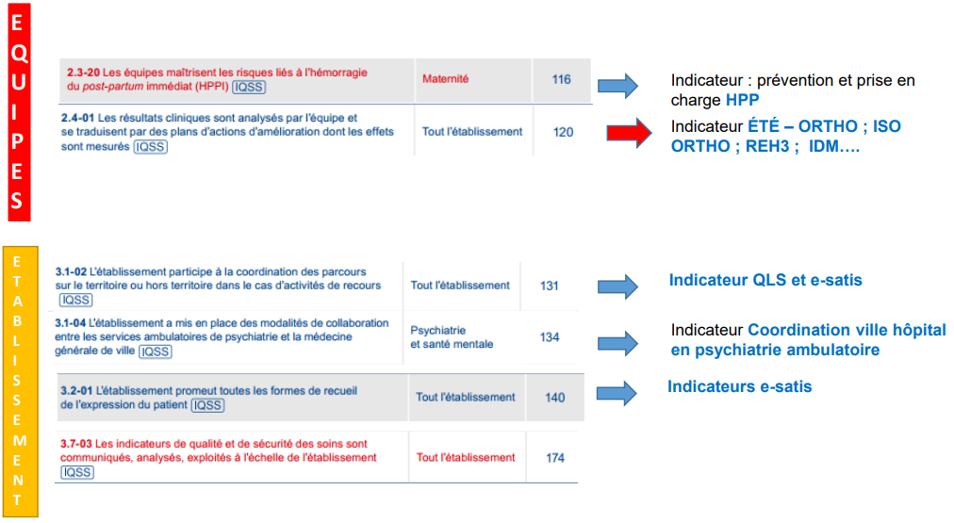

Slide 21
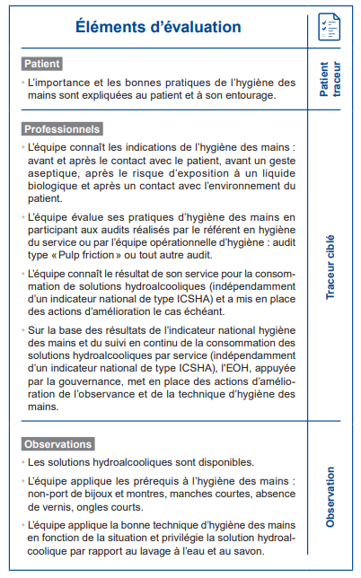
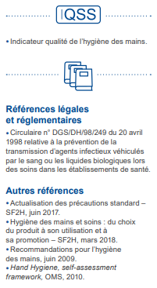
8 éléments d’évaluation
1 pour le patient (PT)
4 pour les professionnels (TC)
3 pour des observations (O)

Slide 22
